Slide 1
Configuration and
Declaration of Beans
Autorzy:
Jakub Stawowy
Bartosz Szlęzak
Błażej Zieliński
Jakub Zygmunt
Filip Zyga
Bartosz Ziembański
Bartosz Obratański

Slide 2
Kontener
Podstawowym komponentem w frameworku Spring jest kontener IoC.
Ma on swoją nazwę – Spring Context.
Kontener IoC umożliwia przechowywanie obiektów i pozwala na zarządzanie nimi w całym cyklu życia aplikacji. Zaletami takiego podejścia są:
wstrzykiwanie zależności
brak konieczności ręcznego tworzenia obiektów (robi to kontener)

Slide 3
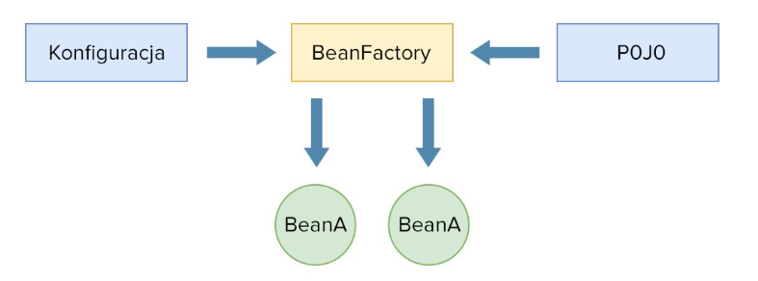
Kontener IoC - działanie
Najistotniejszym Kontenerem IoC jest BeanFactory. BeanFactory, jak sugeruje nazwa, jest to wzorzec fabryka wykorzystywany przez kontener IoC do tworzenia obiektów zwanych Beanami.

Slide 4
Kontener IoC - działanie
Bardzo ważnym elementem jest dostarczenie konfiguracji, poprzez którą określany jest sposób w jaki mają być tworzone beany i jak mają się zachowywać.
Konfigurację można przekazać na jeden z poniższych sposobów:
Adnotacje – oznaczenie klas specjalnymi adnotacjami, które informują Springa jak dany bean ma zostać zakwalifikowany.
Klasa konfiguracyjna – klasa w której dostarcza się definicję beanów za pomocą kodu źródłowego.
Plik XML – plik, który zawiera definicje beanów w znacznikach XML.

Slide 5
Konfiguracja przez annotation
Jest to bardzo prosty sposób na konfigurowanie projektu.
Główną rzeczą, którą musimy zapamiętać jest, “powiedzenie” Springowi, że chcemy używać annotation.
Następnie musimy również pamiętać, iż Spring używa tylko zarządzalnych obiektów. Oznacza to, że musimy je pobierać ze “Spring container” (ApplicationContext).

Slide 6
Rodzaje annotation
component declaration - oznacza, iż tworzona klasa jest zarządzana przez container
wiring - oznacza, iż klasa posiada resources, które są wstrzykiwane przez container

Slide 7
Konfiguracja Springa
Aby włączyć skanowanie komponentów musimy przeprowadzić konfigurację. Możemy przykładowo stworzyć plik config-01.xml w folderze src/test/resources.
Będzie to podstawowy plik konfiguracji dla annotations.

Slide 8
src/test/resources/config-01.xml
<?xml version="1.0" encoding="UTF-8"?>
<!-- chapter3/src/test/resources/config-01.xml -->
<beans xmlns="http://www.springframework.org/schema/beans"
xmlns:xsi="http://www.w3.org/2001/XMLSchema-instance"
xmlns:context="http://www.springframework.org/schema/context"
xsi:schemaLocation="http://www.springframework.org/schema/beans
http://www.springframework.org/schema/beans/spring-beans.xsd
http://www.springframework.org/schema/context
http://www.springframework.org/schema/context/spring-context.xsd">
<context:component-scan base-package="com.bsg5.chapter3.mem01" />
</beans>

Slide 9
Ważne annotations
@ContextConfiguration - ta adnotacja informuje klasę o użyciu wskazanej przez nas konfiguracji
@Autowired - adnotacja użyta na polach klasy. Działa na zasadzie “dependency injection”. Przeszukuje ApplicationContext w poszukiwaniu instancji o danym typie. Jeśli istnieje więcej niż jedna instancja danego typu, Spring wyszuka instancji o nazwie pasującej do danego pola.

Slide 10
Wybór beanów przez nazwy oraz adnotację @Qualifier
Przy rozszerzaniu klasy bazowej lub implementacji interfejsu przez konkretne podklasy musimy w jakiś sposób wskazać springowi gdzie chcemy użyć danego rozwiązania. Możemy to osiągnąć na kilka sposobów:
Stworzenie bardziej skonkretyzowanych interfejsów
Odwołanie do komponentu za pomocą jego nazwy

Slide 11
Wybór beanów przez nazwy oraz adnotację @Qualifier
Domyślnie nazwą komponentu jest nazwa klasy zaczynająca się od małej litery, adnotacja @Component pozwala nam jednak nadpisać ją inną podając ją jako argument adnotacji.
@Component("foo")
public class SimpleNormalizer implements Normalizer {
...
}

Slide 12
Wybór beanów przez nazwy oraz adnotację @Qualifier
Do tak zdefiniowanego komponentu możemy odnieść się za pomocą @Qualifier do której przekazać należy jego nazwę.
@Component
@Scope()
public class MusicService3 extends AbstractMusicService {
@Autowired
@Qualifier("bar")
Normalizer artistNormalizer;
@Autowired
@Qualifier("foo")
Normalizer songNormalizer;
...
}

Slide 13
Wstrzykiwanie przez konstruktor przy pomocy adnotacji
Najbardziej zalecanym sposobem wstrzykiwania zależności jest wstrzykiwanie przez konstruktor.
Tak samo jak w przypadku wstrzykiwania przez pole wykorzystujemy do tego adnotacje @Autowired, ponadto wstrzykiwane w ten sposób pola oznaczone muszą być słowem kluczowym final.

Slide 14
Wstrzykiwanie przez konstruktor przy pomocy adnotacji
Przy wstrzykiwaniu przez konstruktor również wykorzystać możemy wcześniej poznaną adnotację @Qualifier
@Component
public class MusicService4 extends AbstractMusicService {
private final Normalizer artistNormalizer;
private final Normalizer songNormalizer;
public MusicService4( @Autowired @Qualifier("bar") NormalizerartistNormalizer,
@Autowired @Qualifier("foo") Normalizer songNormalizer
) {
this.artistNormalizer = artistNormalizer;
this.songNormalizer = songNormalizer;
}
...
}

Slide 15
Konfiguracja poprzez pliki XML
Początkowo był to standard w przypadku Springa — pomimo alternatywnych możliwości, które istniały już dawno temu, nie pozwalały one na to samo, na co pozwalały pliki XML.
Jedną z większych zalet stosowania plików XML jest łatwość w obsłudze oraz centralizacja konfiguracji.

Slide 16
Deklarowanie komponentów na przykładzie Bean
Żeby zadeklarować komponent Bean należy napisać następujący kod
<bean id="musicServiceTests" class="com.bsg5.chapter3.MusicServiceTests" />
Wyrażenie składa się z tagu <bean /> oraz wielu atrybutów pozwalających na konfigurację komponentu: id, class itp.

Slide 17
Parametry komponentów w plikach XML
Najważniejszymi atrybutami które można skonfigurować w komponencie to:
name - nazwa
class - klasa
scope - atrybut decydujący o czasie życia komponentu
lazy-init - pozwala na inicjalizacje w wybranym momencie
autowire - kontroluje automatyczną konfiguracje komponentu
dependson - lista komponentów koniecznych do inicjalizacji przed tym komponentem

Slide 18
Konfiguracja programistyczna przez Jave
Istnieją dwie możliwości konfiguracji programistycznej:
Konfiguracja statyczna - polega na zdefiniowaniu i oznaczeniu klasy adnotacją @Configuration, dostarczając metody do wewnętrznego zwracania ziaren Spring.
Konfiguracja dynamiczna - polega na przechwyceniu ApplicationContext i ręcznej rejestracji w nim komponentów

Slide 19
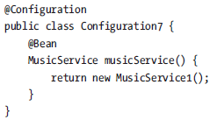
Deklarowanie komponentów przez @Bean
Powyższa konfiguracja wprowadza ziarno Spring do ApplicationContext. Nazwa ziarna będzie pochodziła z metody, dlatego należy utworzyć odwołanie o nazwie musicService do instancji typu MusicService1.

Slide 20
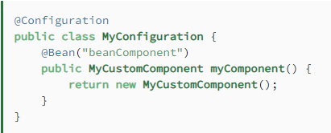
Adnotacja @Bean z wartością
Wiemy już że Spring używa nazwy metody jako domyślnej nazwy ziarna. Możemy jednak chcieć samodzielnie ustalić nazwę ziarna. Rozwiązanie to adnotacja @Bean z wartością.

Slide 21
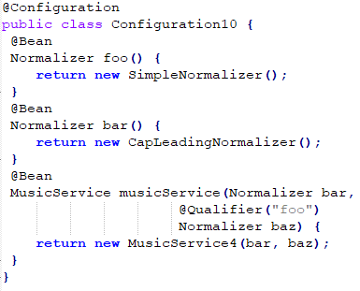
Wstrzykiwanie przez konstruktor z użyciem konfiguracji statycznej
Zaletą takiego rozwiązania są między innymi zarządzanie oraz elastyczność.
Przykładowo można przekazać w argumencie konstruktora argumenty w sposób standardowy (typ + nazwa) oraz dodatkowo przez słowo @Qualifier - w sposób jawny.
Powyżej zaprezentowano przykład z książki Joseph B. Ottinger, Andrew Lombardi - Beginning Spring 5 From Novice to Professional

Slide 22
Testowanie konfiguracji z użyciem DataProvider
@DataProvider jest jednym ze sposobów na przekazanie parametrów do funkcji testowej.
Aby utworzyć metodę testową, należy użyć konstrukcji @Test(dataProvider = "configurations".
Implementacja każdego z testów jest bardzo podobna. Obiekty pozyskiwane są w ten sam sposób pomimo różnych implementacji - wynika to z kontekstu użycia Spring.
Trudno zaobserwować różnicę w wydajności przygotowania testów powyższym sposobem biorąc pod uwagę inicjalizację. Jednym z powodów jest prawdopodobne przechowywanie kontekstów wywołań dłużej niż pojedynczych testów.

Slide 23
Dziękuję za uwagę!

